Slide 1

数仓结构选型

Slide 2
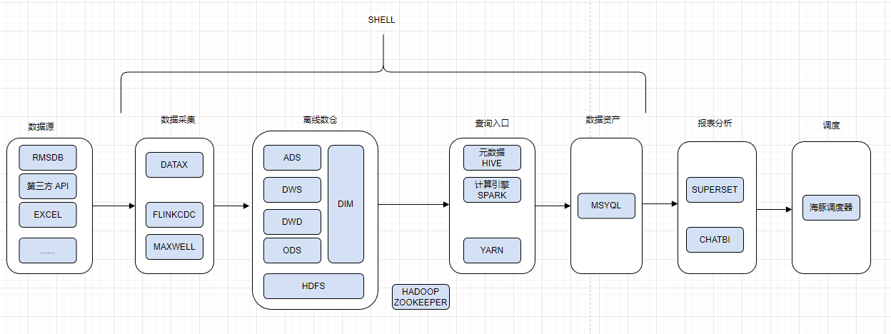
目前架构
痛点问题：
1. 运维复杂度：组件过多，运维成本高，兼容性问题大，往往开发或者升级会牵一发而动全身
2. 数据冗余度：一份数据多份存储(目前3份)，而且可能还割裂成孤岛没法统一使用
3. 数据时效性：对低可见性要求的业务场景，组件多就可能意味着整体数据流转变长，时效性就不太能有可靠保证
4. 开发复杂度：以 Lambda 架构为例，若使用离线修正实时方案，那很可能一套业务要开发两套代码，工作量翻倍，但从业务角度看，
开发做的事情是事倍功半的，因为他只觉得他拿到了一份数据
5. 故障恢复率：组件多、链路长，已发布的任务出现异常，或者组件异常导致的数据行为异常，往往需要全链路排查来确定问题，
定位修复以后重新流转一遍的速度往往无法让业务方满意（像大部分离线数仓需要数小时级别来修复和恢复）
…..

Slide 3
架构需求目标
希望有一个组件，既可以完成实时计算，又可以参与离线计算，数据只存储一份(开源做不到，目前selectdb 支持)，计算时实时业务和离线业务不能互相影响，计算速度要快，同时还要极简运维，最好大部分运维工作都交由自己来完成。
架构/组件要求
具备高可用和高可靠能力，可分布式部署，单点故障不会引起整体服务不可用
具备多租户和资源组隔离能力，硬限必须要有，软限尽可能有，同时使用起来不能太麻烦，最好能支持自动升降级资源组的能力
具备数据实时导入能力，能接入的数据源要广，上游生态要好，最好尽可能一肩挑，不使用其他组件就可以完成导入
具备结构化和半结构化的数据处理能力，半结构化数据要能支持倒排索引检索能力，如果能具备非结构化的数据存储最好不过，进一步若能解析非结构化数据那就是遥遥领先的存在了
具备数据实时处理能力，应有实时或者近实时手段完成加速计算，时延越低越好，为了能流式计算，最好能支持 Binlog 解析能力
具备数据批式处理能力，尤其是在 TB 级，应有比较好的 CBO 优化器，可以跑几千行的复杂 SQL 而不出现异常，同时跑的速度要比 Hive 和 Spark 要快，就算不快最起码得持平
具备高并发的查询能力，常规的 AdHoc（即席查询）、BI 看板数据核心应用场景的 QPS 要一定能保证，同时最好满足对外 API 的点查诉求，因为会有用户画像等场景需要高并发点查
具备极简的运维能力，如组件本身的自愈能力：数据的重分布、坏数据分片的调度修复等能力，组件部署和运维的生态工具要完善
如果是商业化产品，公司技术实力和公司可持续服务能力要强，如果是社区开源产品，社区要活跃，要能保证 BUG 的迭代修复和新功能的开发，最好有诸多大厂参与，保证社区的持续发展能力

Slide 4
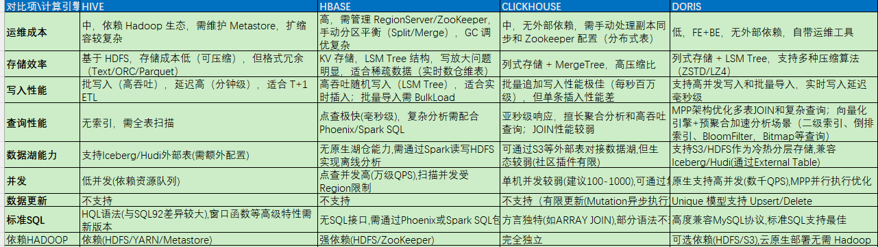
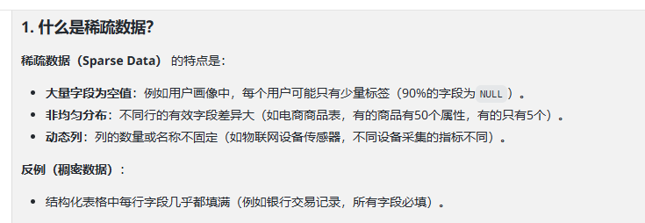
数据开发角度
Doris 生态扩展比 ck 要丰富
一般用于实时数仓 dim 开发
调研中发现目前没有公司使用纯 ck 做离线数仓/实时数仓的，更多的是在宽表层单独使用，以加快搜索效率

Slide 5
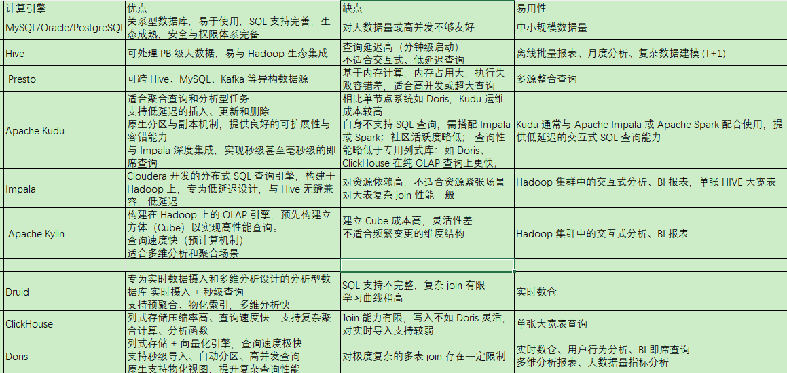
即席查询角度
即席查询，又称为随机查询，是一种在数据仓库中快速构建和执行临时查询的方法。它允许用户根据自己的需求，随时创建和运行查询，
无需预先定义查询语句或编写复杂的脚本。即席查询通常用于探索性数据分析，帮助用户快速了解数据的特征和规律

Slide 6

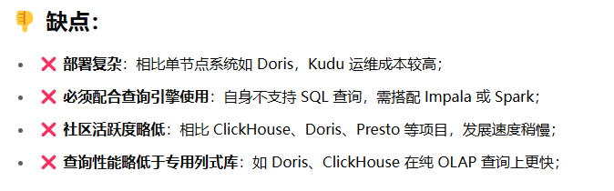
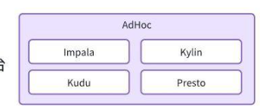
目前现状： Impala + Kudu 是典型的 AdHoc 查询场景组件
AdHoc 探索式查询场景中，一般使用 Impala + Kudu 的经典组合，同时使用 Kylin 做 CUBE 来构建维度分析数据魔方，最后为了统一查询网关层，用了 Presto 作为智能路由进行向下屏蔽

Slide 7
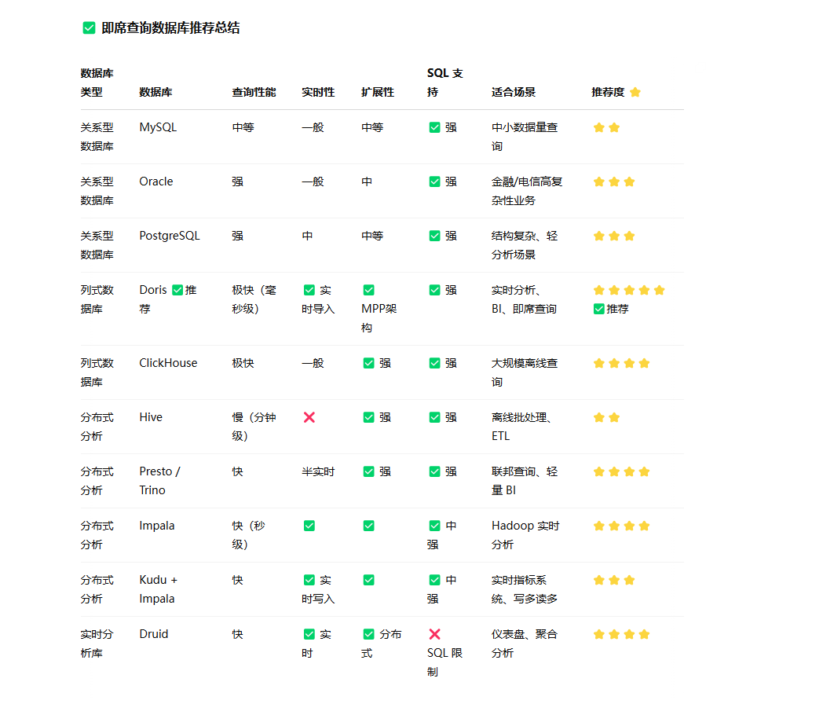

Slide 8
选择 DORIS 理由
查询快：⽀持物化视图和向量化执⾏引擎，并⽀持多种表模型以及 Rollup 、BloomFilter、倒排索引等，离线跑批速度非常快，并对查询性能有显著加速效果。
存储省：通过表的优化和冷热数据分层特性，能够充分利用机械盘和固态盘，显著提升资源利用率。此外，采用高效的 ZSTD 压缩算法，压缩比高达 10 倍，大幅降低了存储费用。
运维简单：不依赖外部系统， 原架构一旦某个服务发生异常，与其关联的服务都会受到影响，给运维增加了难度。⽽ Apache Doris 的原生运维工具 Doris Manager 可以满⾜⽇常绝⼤多数的运维需求，再加上 Doris 架构简单且不存在⼩⽂件问题，在线扩展节点十分方便，⼤⼤降低了运维难度。
便捷迁移：兼容 MySQL 协议，报表系统只需要修改源配置就可以轻松对接。
社区活跃：Apache Doris 的社区⾮常活跃，技术团队解决问题的能⼒较强；版本迭代速度快，能很好的解决业务痛点。

Slide 9
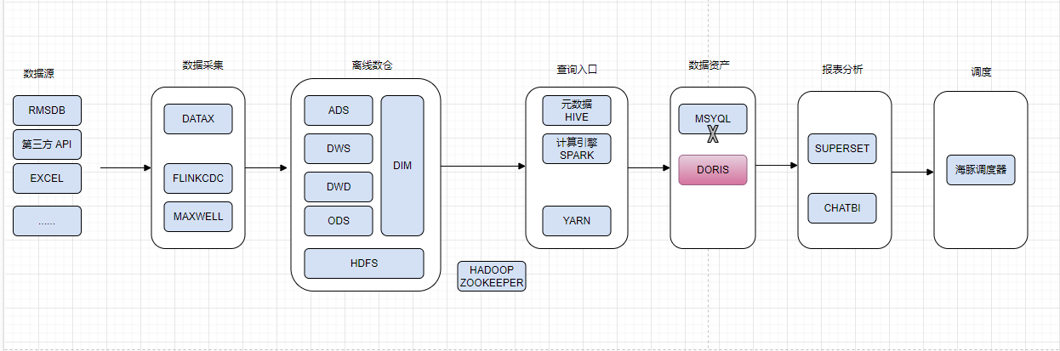

Slide 10
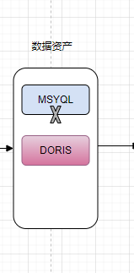
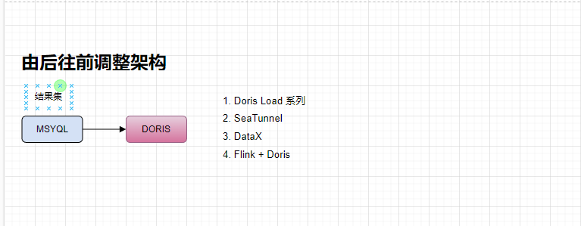
数据服务-固定报表
MYQL 改为 DORIS
【ETL 工具 】选择：
https://doc.weixin.qq.com/sheet/e3_ATUA2gYNAJcCNV85m7jJYTWm1Hcjq?scode=AFwAFgeGAAcP9MuhUpATUA2gYNAJc&tab=BB08J2
来到大宽表层面，不太会有复杂SQL，所以从效率层面上来说，使用 CK 和 DORIS 都差不多，但是由于 CK 运维和学习成本较高，所以可能最终还是会偏向 DORIS

Slide 11

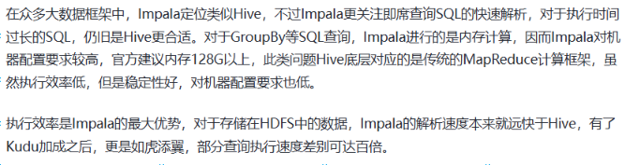
数据服务- CHATBI
CHATBI ，需满足即席查询需求，要求查询速度快
Impala 也可以集成 superset，使用 Presto 是为了处理异源数据库

Slide 12
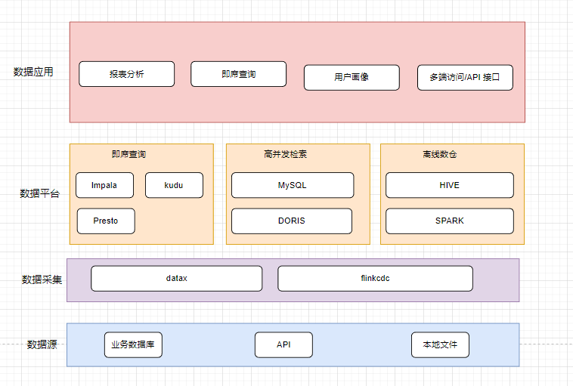

Slide 13
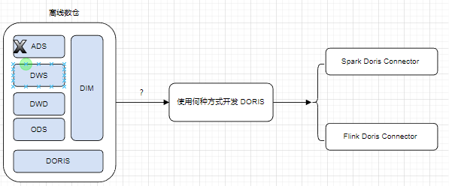
换架构
可考虑是否还需要 ADS 数据，
对接的下游数据组，可考虑不要，那就直接输出大宽表
制作固定报表，可考虑需要，目前比较常见的做法是：ADS 以日期为分区，每天的数据写一个分区，每次取最新数据

Slide 14
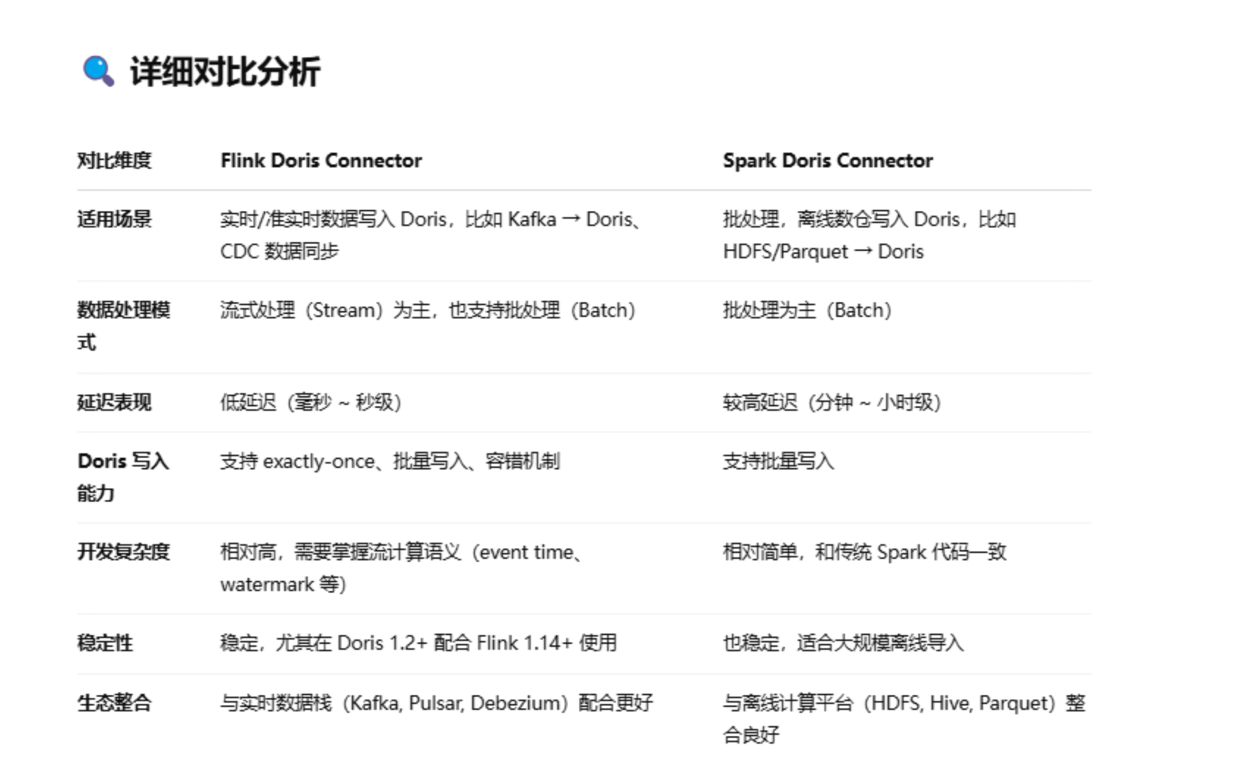

Slide 15
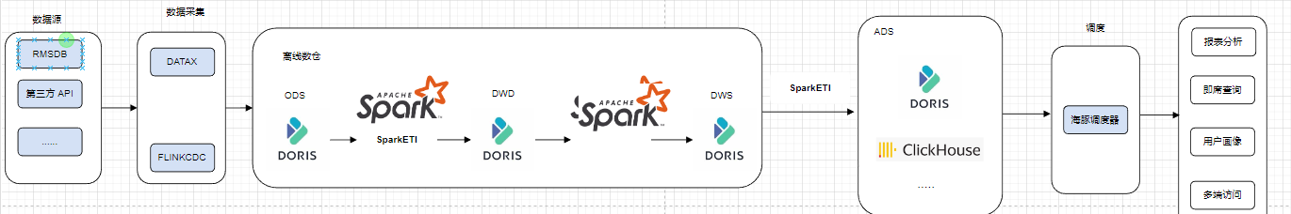
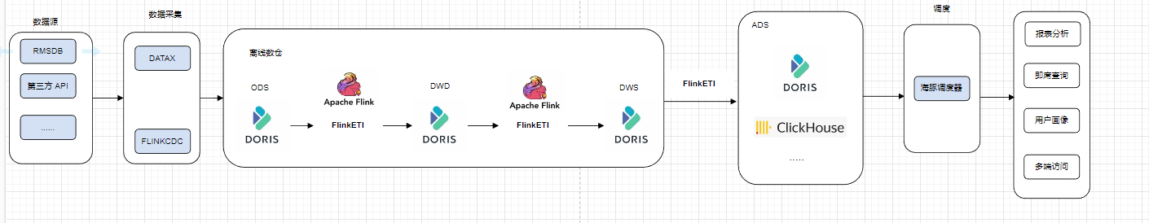
如果选择 SPARK，架构如下：
如果选择 FLINK，架构如下：

Slide 16
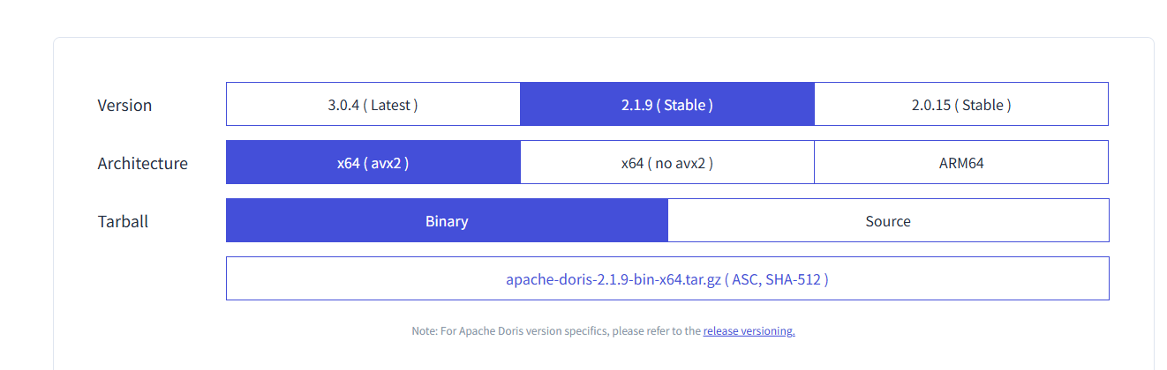
Doris 2.1.x 和 Doris 3.0.x 系统如何选择
https://doris.apache.org/zh-CN/community/release-versioning

Slide 17
📌 为什么会存在 2.1.x 和 3.0.x 并行更新
这是社区软件在 “稳定版本” 和 “创新版本” 并行开发的常见策略，理由如下：
✅ 1. 满足不同生产场景
很多企业已经在 2.1.x 上构建了完整的系统，稳定性是首要需求，所以需要继续维护和发布 bugfix（如 2.1.9）
而 3.0.x 是面向未来架构的版本，在成熟之前也需要与旧版本并行发展
✅ 2. 社区发展策略
Apache 项目通常会维持一个 长期支持版本（LTS），同时开发新特性分支
2.1.x 当前就是 Doris 的一个稳定长期支持线，而 3.x 是技术演进路线
✅ 3. 版本平滑过渡
并行版本策略可以让企业选择是否立即升级或等待 3.x 进一步稳定
避免“一刀切”的迁移风险
✅ 4.功能验证周期
避免“一刀切”的迁移风险。3.0.x 的新功能（如倒排索引）需长期验证，稳定后可能反向移植到 2.1.x
✅ 5. 生态适配节奏
2.1.x 确保与 Hadoop/Spark 等旧生态兼容，而 3.0.x 优先对接云原生技术栈（如 Kubernetes）

Slide 18
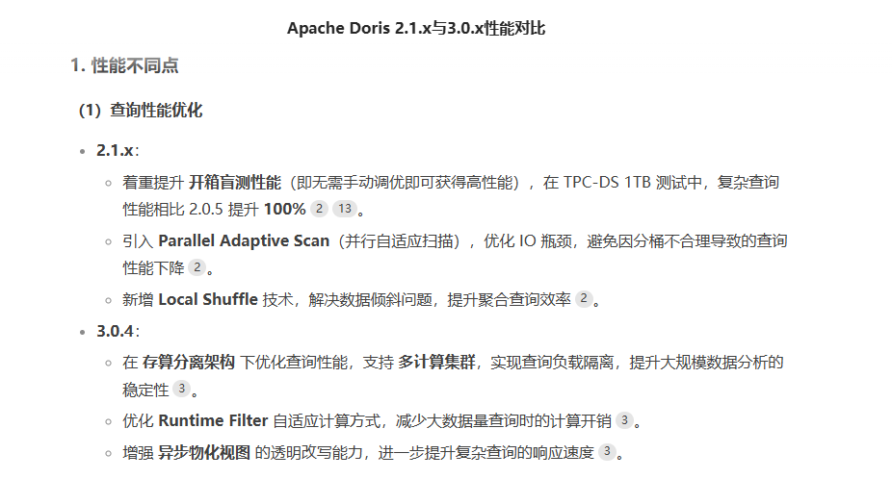

Slide 19
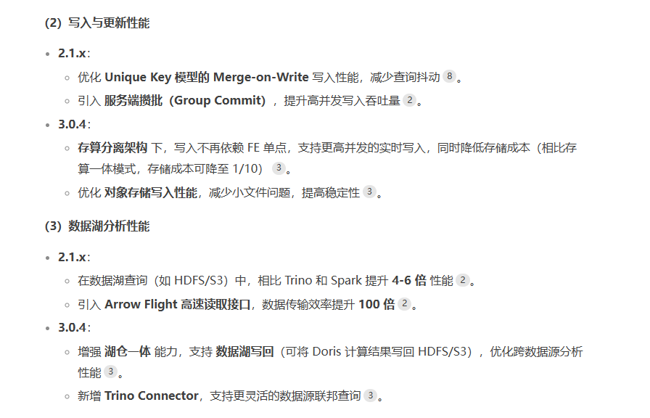

Slide 20
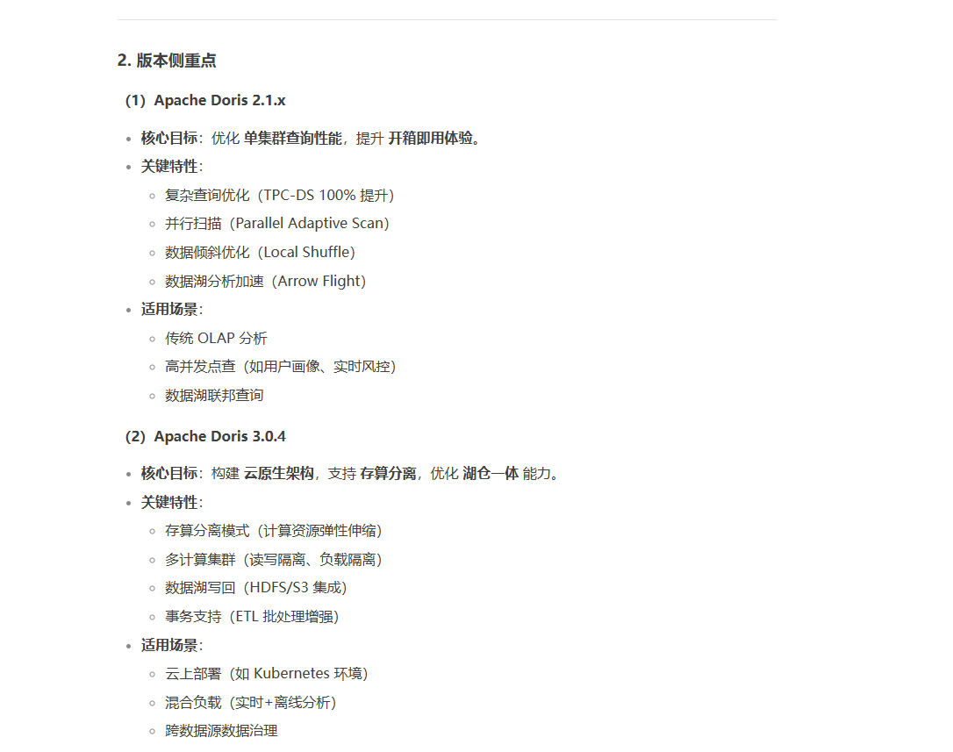

Slide 21
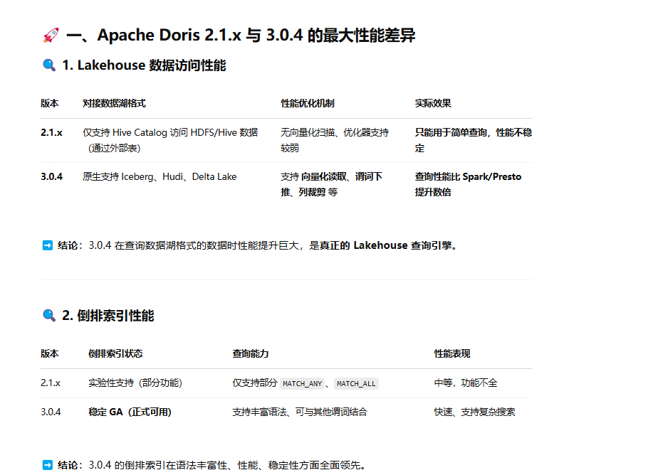

Slide 22
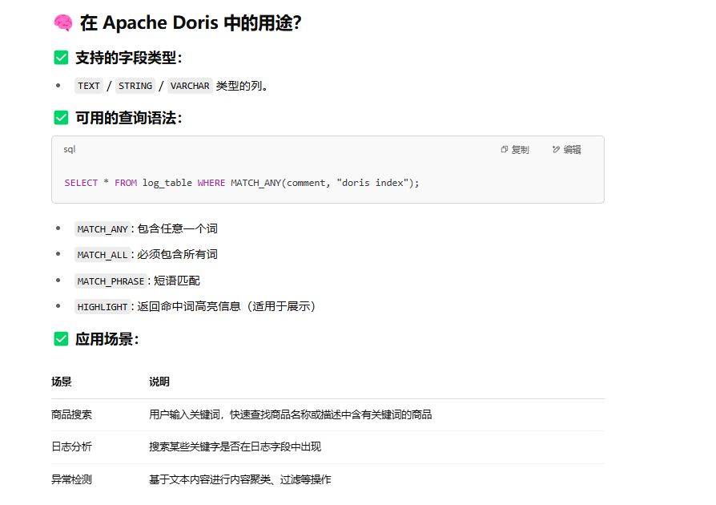
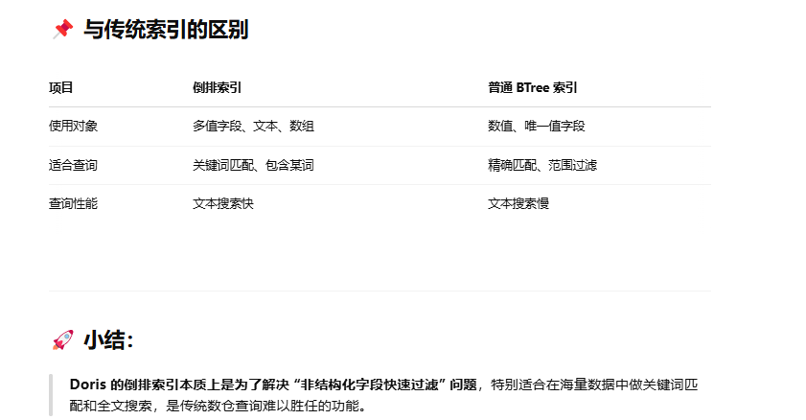
Apache Doris 中的倒排索引（Inverted Index），它的意义和作用类似于搜索引擎中的索引机制，用于加速模糊匹配、全文搜索和多值字段过滤等场景，特别适用于日志分析、商品搜索、文本分析等应用场景。

Slide 23
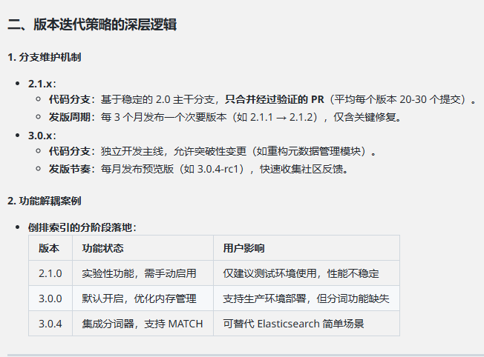
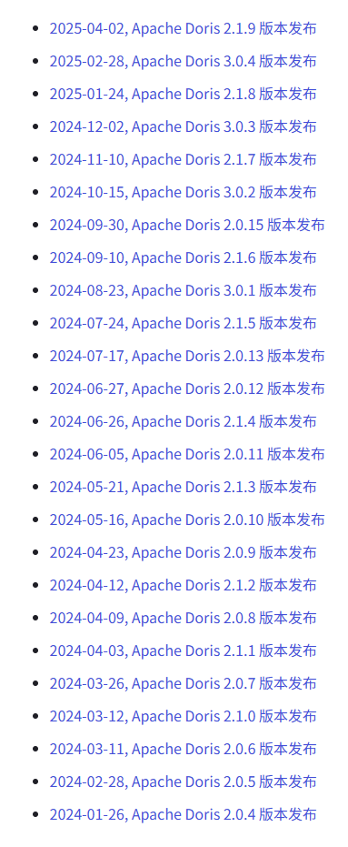
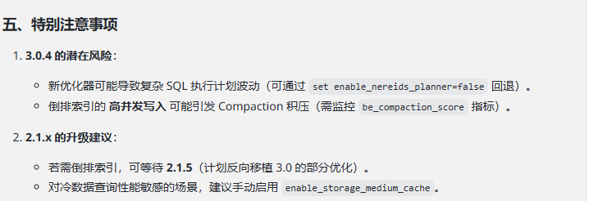

Slide 24
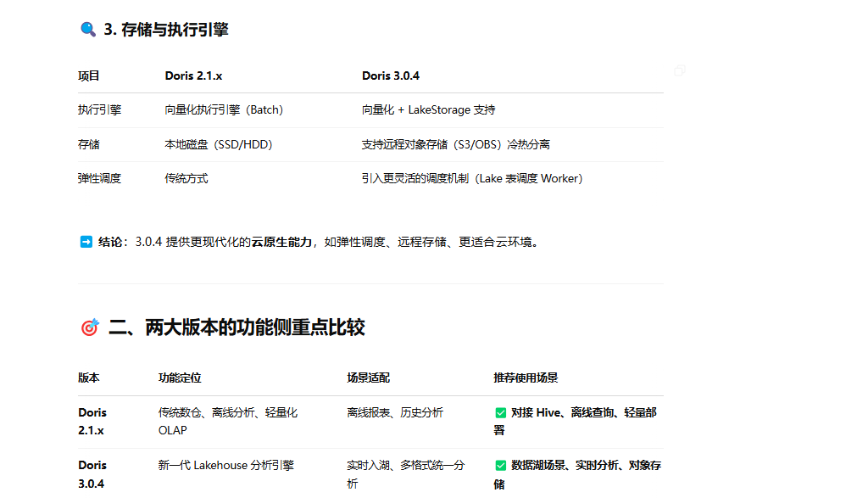

Slide 25
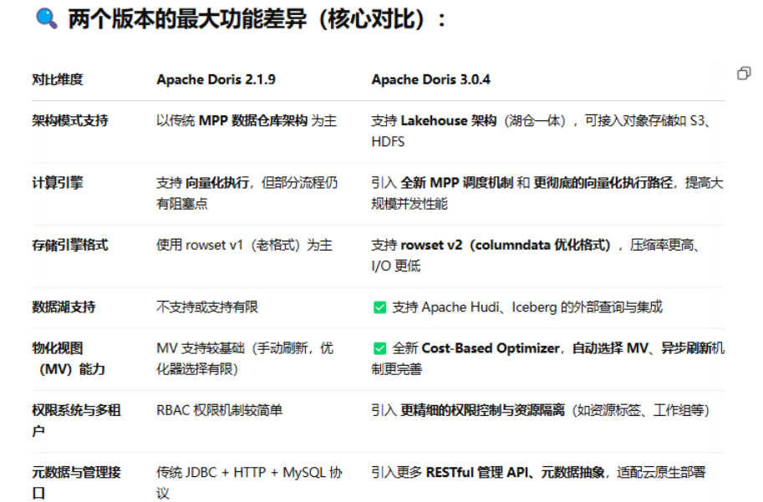

Slide 26
